Slide 1
斗地主Go服务
赵腾飞

Slide 2
目录
玩法介绍
用例分析
系统设计
逻辑测试

Slide 3
玩法介绍
54张
地主
贫农
贫农

Slide 4

牌面类型
单根
炸弹
连对
对子
四带二
顺子
三不带
飞机
王炸
三带一
三不带飞机

Slide 5
领域分析
玩家
账号服务
游戏服务
登录注册
玩游戏
账号管理
安全
牌局管理
游戏管理

Slide 6
玩家用例
注册账号
安全校验
玩家
登录系统
加入游戏
抓牌
叫抢地主
游戏结束
策略出牌
理牌

Slide 7
账号服务用例
登录
账号管理
注册
查询账户
创建验证码
存储图片
账号服务
验证码
校验验证码
查询账户
RPC服务
修改账户

Slide 8
游戏服务用例
牌局创建
牌局状态管理
牌局管理
牌局删除
牌局记录
游戏服务
生命周期管理
倍数计算
游戏管理
输赢结果计算
胜负判定
洗发牌
牌面管理
类型判定
出牌计算
大小比对

Slide 9
思考？
牌面值如何表示
牌局生命周期管理…
客户端如何与服务通信
数据库设计
服务之间通信选型
出牌类型如何判定
问题？
洗牌发牌问题
牌如何比大小

Slide 10
客户端与服务端通信
客户端
http/https
账号服务
socket长连
游戏服务

Slide 11
牌面协议设计
能表示牌值
能表示花色
方便参与计算

Slide 12
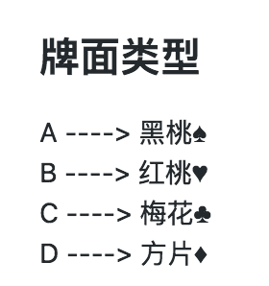
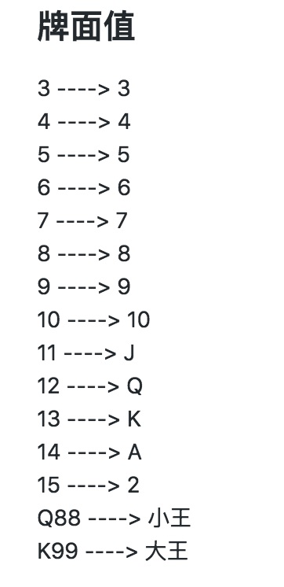
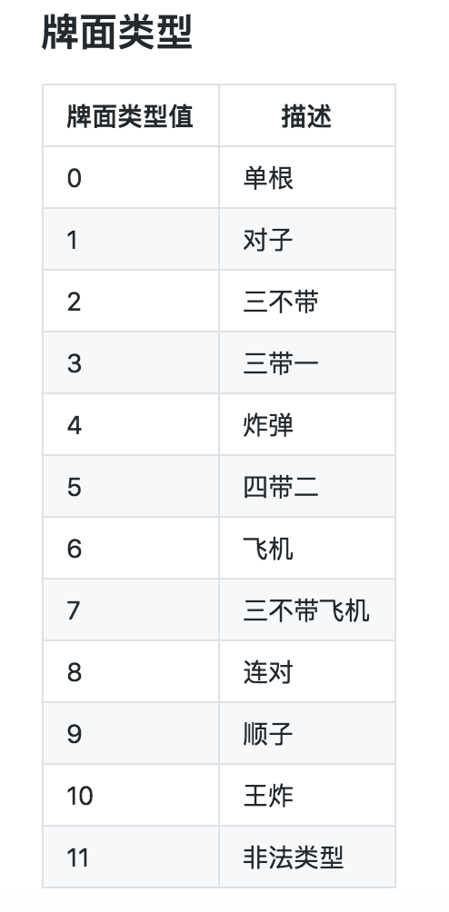
牌面协议设计

Slide 13
出牌类型判定
判定维度
判定方法
出牌张数
从少到多根据张数
同值牌出现的最大次数
从大到小根据同值牌最大次数

Slide 14
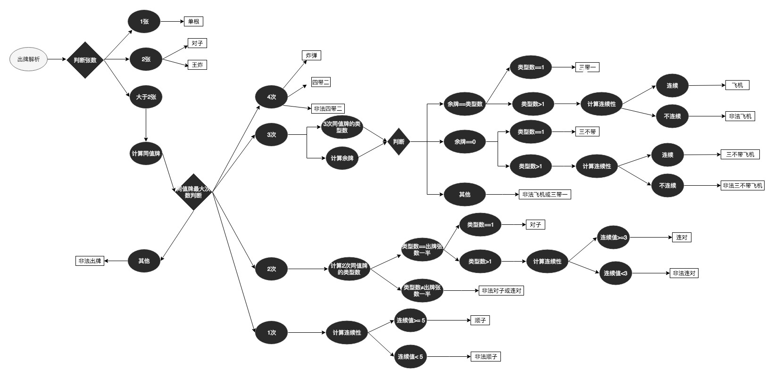
出牌解析流程

Slide 15
大小比较
比较最大出现
次数同值牌的值
牌面类型相同
比较连续次数
牌面类型不同
王炸>普通炸弹>普通牌

Slide 16
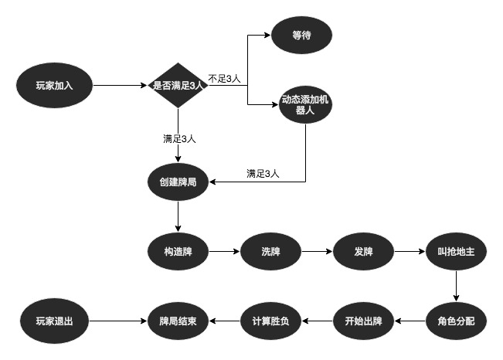
牌局生命周期

Slide 17
游戏通知协议
心跳协议设计
牌局结束
次序通知
玩家加入
发牌
出牌
玩家退出
身份确认
出牌校验
玩家准备
叫抢地主
出牌结果通知
牌局开始
底牌分配
不要

Slide 18
牌局管理时序图

Slide 19
服务之间通信选型分析
有请求有回复
有请求无回复
RPC
消息队列
解耦
实时性高
实时性一般
负载性一般
负载性强
跨服务通信

Slide 20
RPC原理分析
服务提供方 服务A
服务消费方 获得服务A的代理对象
返回A的结果
调用A服务
调用代理
对象的方法
监听端口
传入服务类名、方法名、参数
建立连接
返回计算结果

Slide 21
Go RPC框架
框架 | 参数传递类型 | 是否跨平台(语言) | 使用复杂度 | 通讯协议
net/rpc | struct | 否 | 简单 | tcp/http
net/rpc/jsonrpc | json | 否 | 简单 | http
protorpc | protobuf | 是 | 相对复杂 | tcp(不支持http)
grpc | protobuf | 是 | 相对复杂 | http2

Slide 22
账号服务数据库设计
user_info表
字段 | 类型 | 是否主键 | 描述
user_id | int | 是 | 用户Id
mobile | string | 否 | 用户手机号
password | string | 否 | 用户密码
nick_name | string | 否 | 用户昵称
money | int | 否 | 用户积分
create_at | time | 否 | 创建时间
update_at | time | 否 | 更新时间

Slide 23
账号服务数据库设计
token_info表
字段 | 类型 | 是否主键 | 描述
user_id | int | 是 | 用户Id
token | string | 否 | 访问令牌
create_at | time | 否 | 创建时间
update_at | time | 否 | 更新时间

Slide 24
游戏服务数据库设计
game_player_info表
字段 | 类型 | 是否主键 | 描述
user_id | int | 是 | 玩家Id
session_id | string | 否 | 玩家会话Id
game_id | string | 否 | 玩家所在牌局Id
identify | int | 否 | 玩家身份
nick_name | string | 否 | 玩家昵称
money | int | 否 | 玩家积分
alive_cards | string | 否 | 剩余手牌
is_away | int | 否 | 是否逃跑
money_diff | int | 否 | 上局输赢
status | int | 否 | 玩家状态
create_at | time | 否 | 创建时间
update_at | time | 否 | 更新时间

Slide 25
游戏服务数据库设计
card_show_info表
字段 | 类型 | 是否主键 | 描述
show_id | string | 是 | 出手牌Id
game_id | string | 否 | 对应牌局Id
show_time | time | 否 | 出牌时间
show_value | string | 否 | 手牌数组
card_map | string | 否 | 手牌计算结果
max_count | int | 否 | 同值牌出现的最大次数
max_values | string | 否 | 同值牌出现的最大次数列表
compare_value | int | 否 | 用于比较大小的值
compare_count | int | 否 | 用于比较大小的连续次数
card_type_status | int | 否 | 牌面类型
create_at | time | 否 | 创建时间
update_at | time | 否 | 更新时间

Slide 26
游戏服务数据库设计
game_round_info表
字段 | 类型 | 是否主键 | 描述
game_id | string | 是 | 牌局Id
gamers | string | 否 | 玩家Id列表
landlord | int | 否 | 地主userId
hand_card | string | 否 | 底牌
current_order | int | 否 | 当前次序
current_order_user | int | 否 | 当前次序玩家userId
game_status | int | 否 | 牌局状态
hand_money | int | 否 | 底分
last_show | string | 否 | 最近一次的手牌Id
show_count | int | 否 | 所有玩家出牌的总次数
create_at | time | 否 | 创建时间
update_at | time | 否 | 更新时间

Slide 27
游戏服务数据库设计
game_record_info表
字段 | 类型 | 是否主键 | 描述
record_id | string | 是 | 牌局记录Id
game_id | string | 否 | 牌局Id
player_first | int | 否 | 玩家1
player_second | int | 否 | 玩家2
player_third | int | 否 | 玩家3
landlord | int | 否 | 地主userId
hand_card | string | 否 | 底牌
current_order | int | 否 | 当前次序
current_order_user | int | 否 | 当前次序玩家userId
game_status | int | 否 | 牌局状态
hand_money | int | 否 | 底分
last_show | string | 否 | 最近一次的手牌Id
show_count | int | 否 | 所有玩家出牌的总次数
create_at | time | 否 | 创建时间
update_at | time | 否 | 更新时间

Slide 28
业务组织图
Middelware
Account center
Player manager
Round control
Game control
Security center
Message center
Game computer
Code image cache
Database

Slide 29
Thank you
Github ——->
https://github.com/soulline/xiaolehuiserver

